Slide 1
Выполнила:
воспитатель МБДОУ «Детский сад №393»
Федулина В.Н.

Slide 2
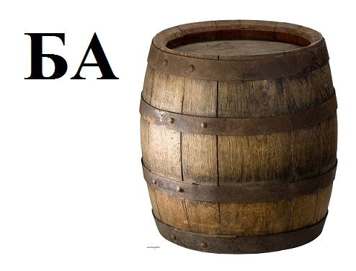
БАБОЧКА

Slide 3
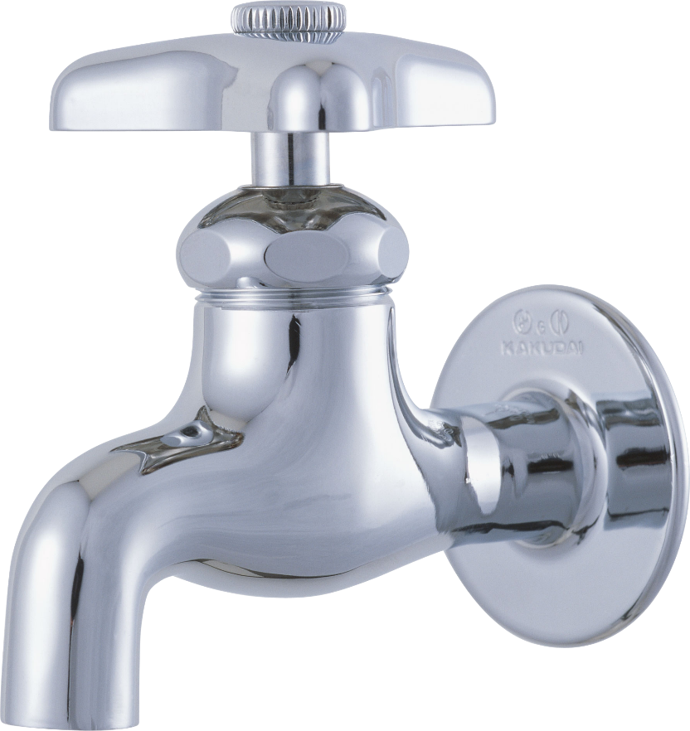
ЭКРАН
Э

Slide 4
,,

Slide 5
ОХ

Slide 7
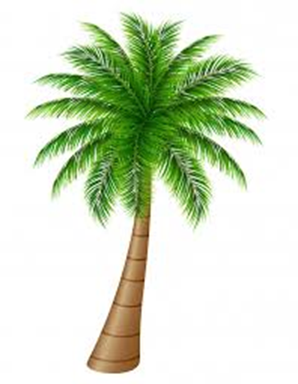
ЦЫ

Slide 8
ОГОРОД

Slide 11
ПОДВАЛ
ВА
Л

Slide 12
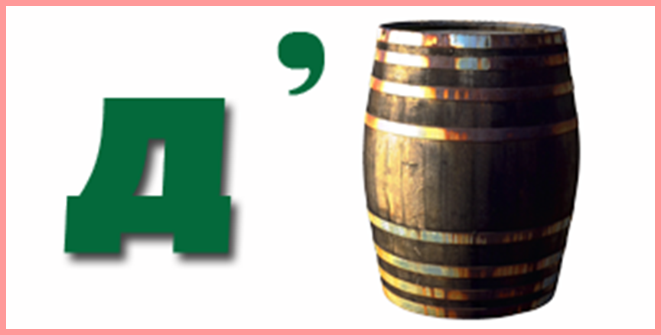

Slide 13
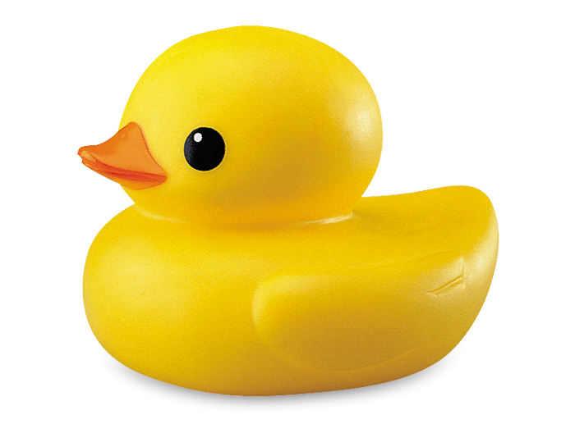
ШУТКА
Ш

Slide 14
КИСТОЧКА
.
КИС

Slide 15
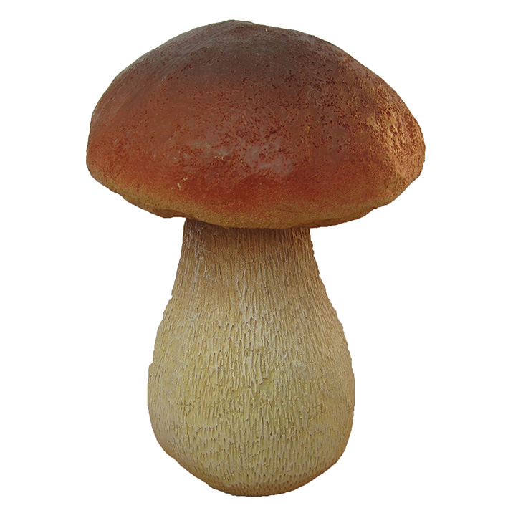
ТИ

Slide 16
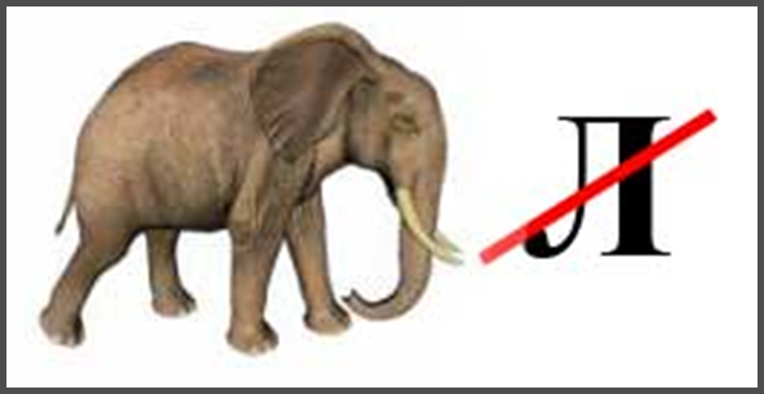

Slide 19
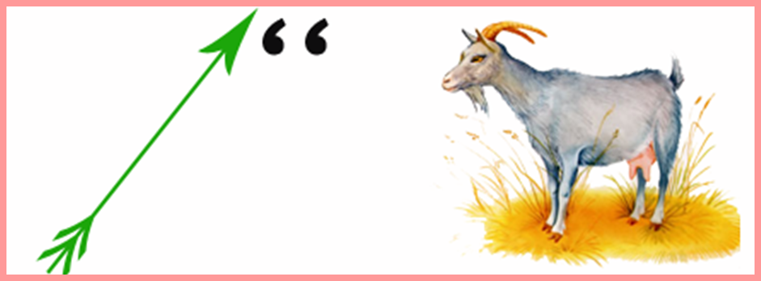

Slide 21
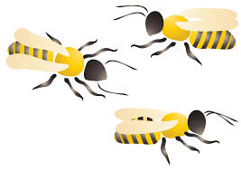
К

Slide 25
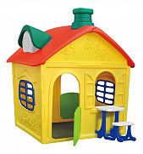
О
Ы

Slide 26
СОРОКА
40 А

